Slide 1


Welcome, KU CSE`23
Notes:
<number>
<number>

Slide 2

Learn, Lead, Live

Slide 3
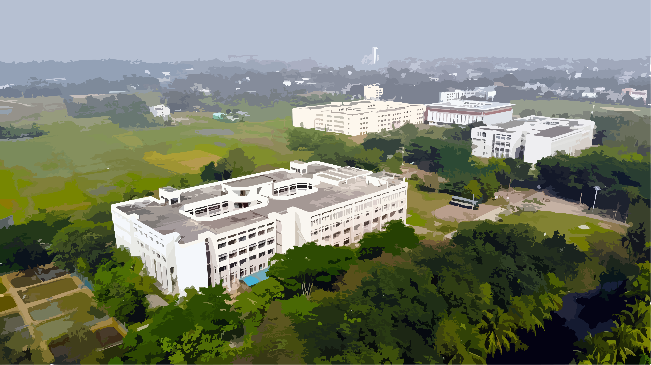
Notes:
<number>

Slide 4

Notes:
<number>

Slide 5

Notes:
<number>

Slide 6
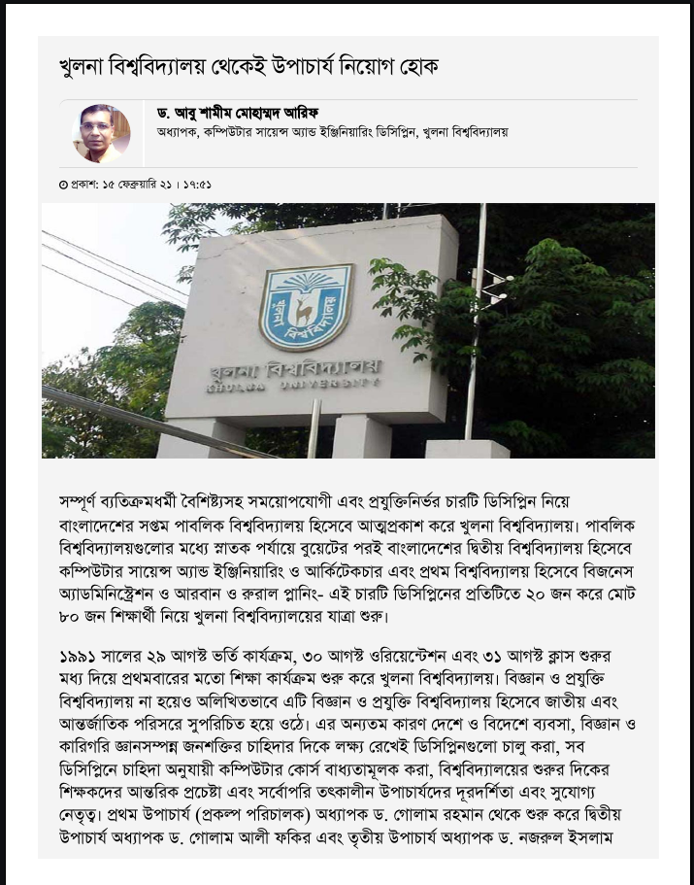
Notes:
<number>

Slide 7
সম্পূর্ণ ব্যতিক্রমধর্মী বৈশিষ্ট্যসহ সময়োপযোগী এবং প্রযুক্তিনির্ভর চারটি ডিসিপ্লিন নিয়ে
বাংলাদেশের সপ্তম পাবলিক বিশ্ববিদ্যালয় হিসেবে আত্মপ্রকাশ করে খুলনা বিশ্ববিদ্যালয়। পাবলিক বিশ্ববিদ্যালয়গুলোর মধ্যে স্নাতক পর্যায়ে বুয়েটের পরই বাংলাদেশের দ্বিতীয় বিশ্ববিদ্যালয় হিসেবে কম্পিউটার সায়েন্স অ্যান্ড ইঞ্জিনিয়ারিং ও আর্কিটেকচার এবং প্রথম বিশ্ববিদ্যালয় হিসেবে বিজনেস অ্যাডমিনিস্ট্রেশন ও আরবান ও রুরাল প্লানিং- এই চারটি ডিসিপ্লিনের প্রতিটিতে ২০ জন করে মোট ৮০ জন শিক্ষার্থী নিয়ে খুলনা বিশ্ববিদ্যালয়ের যাত্রা শুরু।
১৯৯১ সালের ২৯ আগস্ট ভর্তি কার্যক্রম, ৩০ আগস্ট ওরিয়েন্টেশন এবং ৩১ আগস্ট ক্লাস শুরুর
মধ্য দিয়ে প্রথমবারের মতো শিক্ষা কার্যক্রম শুরু করে খুলনা বিশ্ববিদ্যালয়। বিজ্ঞান ও প্রযুক্তি
বিশ্ববিদ্যালয় না হয়েও অলিখিতভাবে এটি বিজ্ঞান ও প্রযুক্তি বিশ্ববিদ্যালয় হিসেবে জাতীয় এবং
আন্তর্জাতিক পরিসরে সুপরিচিত হয়ে ওঠে। এর অন্যতম কারণ দেশে ও বিদেশে ব্যবসা, বিজ্ঞান ও
কারিগরি জ্ঞানসম্পন্ন জনশক্তির চাহিদার দিকে লক্ষ্য রেখেই ডিসিপ্লিনগুলো চালু করা, সব
ডিসিপ্লিনে চাহিদা অনুযায়ী কম্পিউটার কোর্স বাধ্যতামূলক করা, বিশ্ববিদ্যালয়ের শুরুর দিকের
শিক্ষকদের আন্তরিক প্রচেষ্টা এবং সর্বোপরি তৎকালীন উপাচার্যদের দূরদর্শিতা এবং সুযোগ্য নেতৃত্ব।
Notes:
<number>

Slide 8
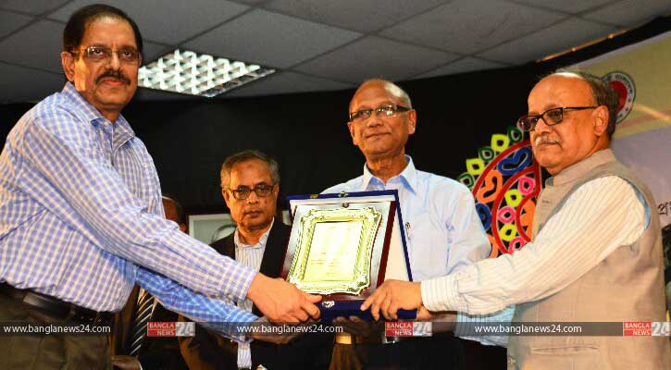
Notes:
<number>

Slide 9
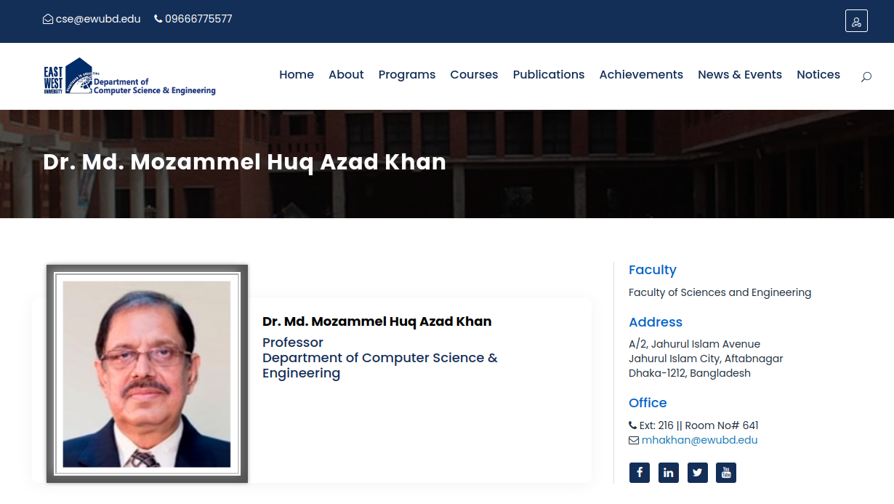
Notes:
<number>

Slide 10
Dr. Md. Mozammel Huq Azad Khan is currently a Professor of the Department of Computer Science and Engineering at East West University, Dhaka. He is one of the pioneering professors of Computer Science and Engineering in Bangladesh. He started his teaching career in the Electrical and Electronic Engineering Department at Bangladesh Institute of Technology (BIT), Rajshahi, which is currently known as RUET, in 1986. In 1991 he shifted to Khulna University and, as the founder Head of the Department, established Computer Science and Engineering (CSE) Department there, which was the second of its kind in the country after that of Bangladesh University of Engineering and Technology (BUET), Dhaka. As founder Head, he also established Electronics and Communications Engineering (ECE) Department at Khulna University in 1997, which was the first ever ECE program in the country. He was the first Dean of Science, Engineering and Technology School at Khulna University.
Notes:
<number>

Slide 11


Slide 12


Slide 13

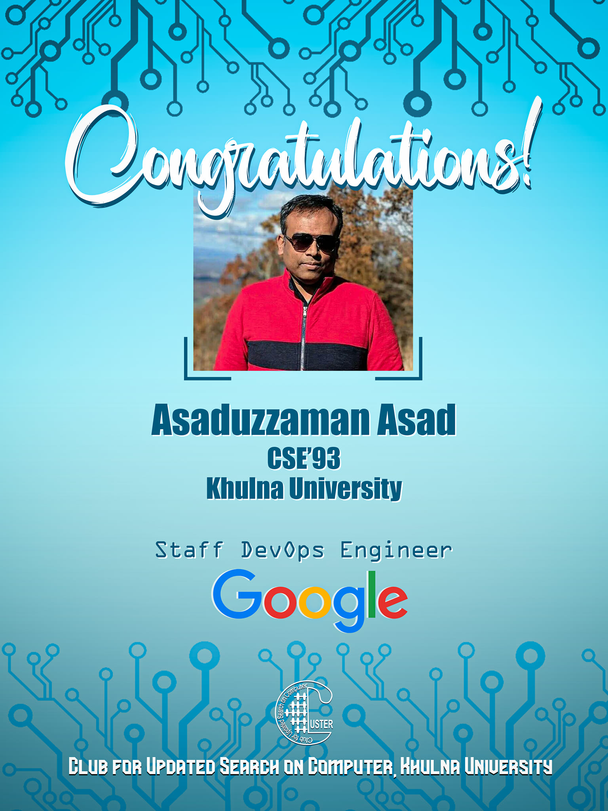


Slide 14
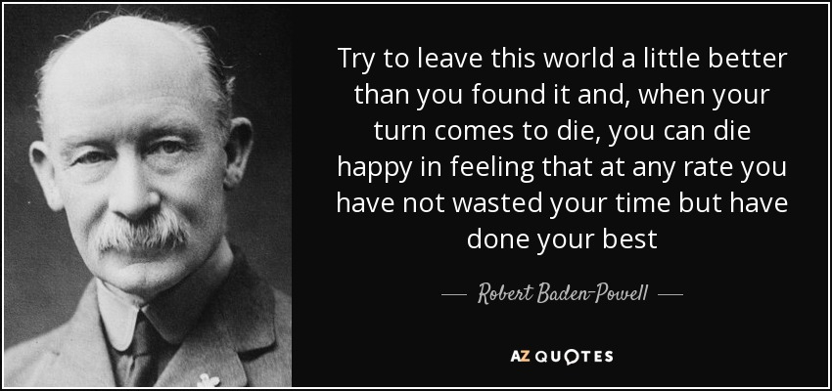
Notes:
<number>

Slide 15
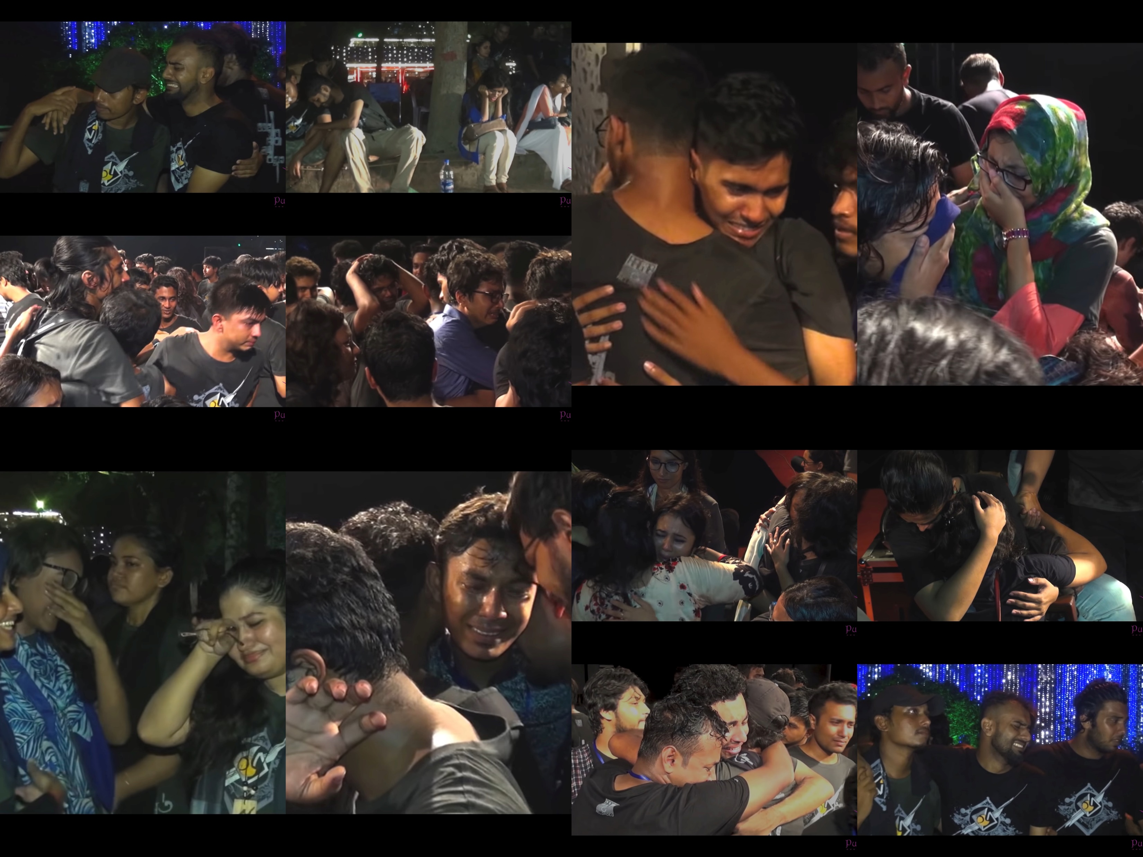
Notes:
<number>

Slide 16
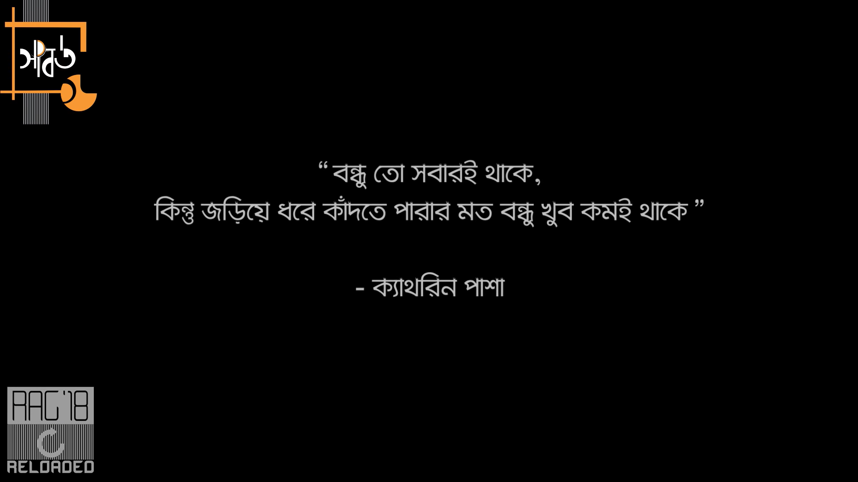













Notes:
<number>

